Slide 1
Departamento de Eléctrica y Electrónica
Carrera de Ingeniería en Electrónica, Automatización y Control
“Desarrollo de un sistema básico de robótica de entretenimiento persuasivo basado en el sistema humanoide NAO”
Presentado por:
Vilatuña Salguero, Fabricio Sebastián
Director:
Ing. Ibarra Jácome, Oswaldo Alexander
Sangolquí - 2018
1

Slide 2
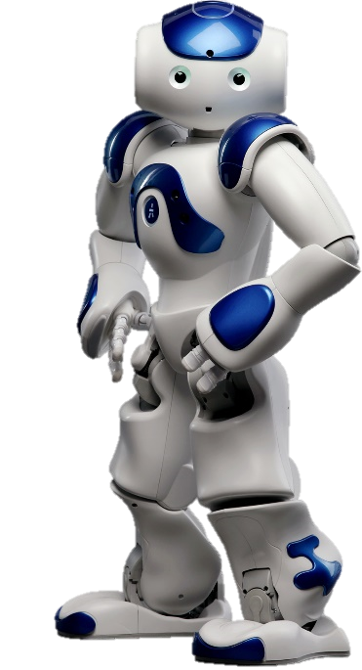
PROYECTO DE INVESTIGACIÓN
Desarrollo de un sistema básico de robótica de entretenimiento persuasivo basado en el sistema humanoide NAO
Interacción
Humano
Robot

Slide 3
Contenido
I. Generalidades del Proyecto
III. Pruebas Experimentales y Resultados
Antecedentes
Elementos del Robot
Pruebas generales
Pruebas Individuales
Resultados
II. Desarrollo del Proyecto
Elementos del sistema
Generación de movimientos
Detección Facial
Sistema de diálogo
IV. Conclusiones y recomendaciones

Slide 4
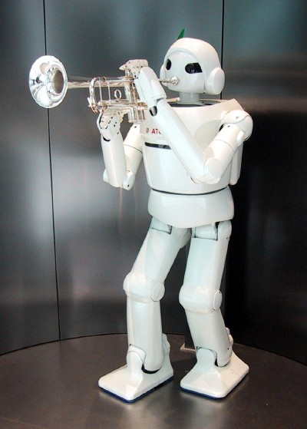
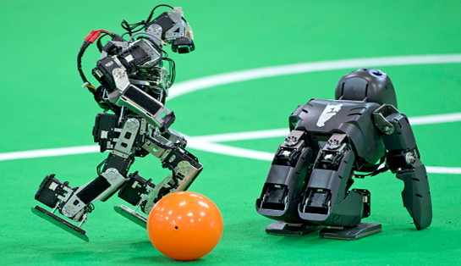
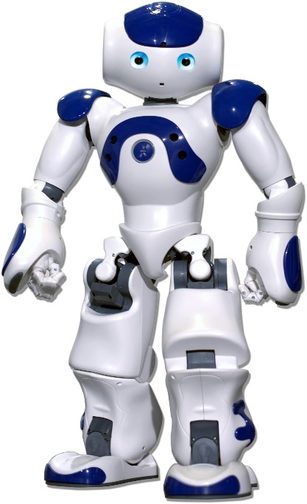
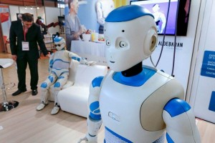
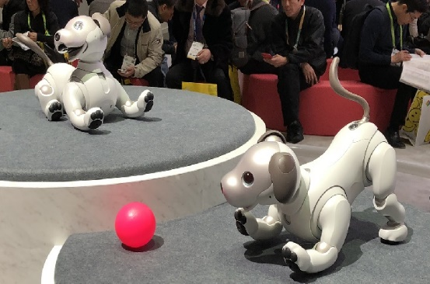
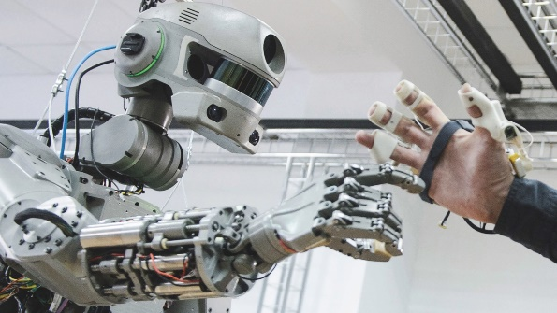
Generalidades
1. Antecedentes
Robots Sociales
Aplicaciones
Entretenimiento
Investigación
Fuente: (Robotronica & Aldebaran, 2018)

Slide 5
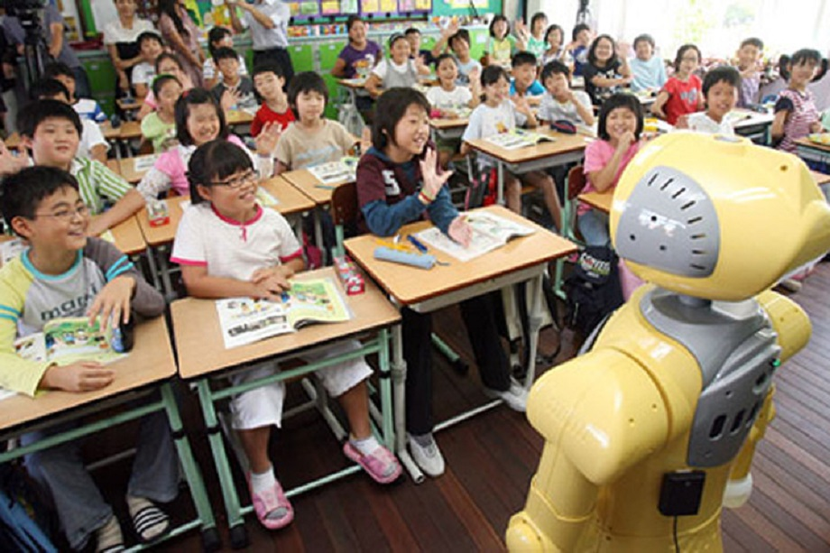
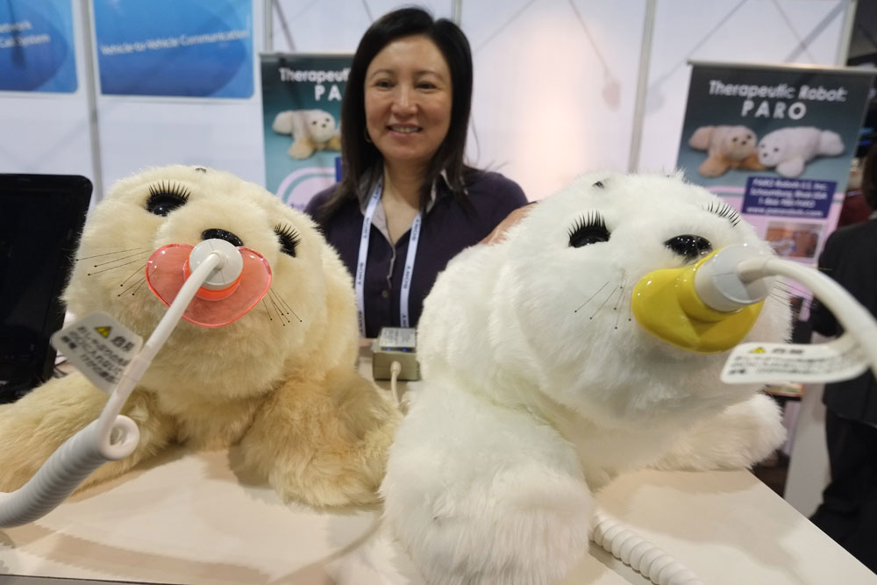
Generalidades
1. Antecedentes
Robots Sociales
Aplicaciones
Educación
Medicina
Fuente: (Paro robots, 2018)

Slide 6
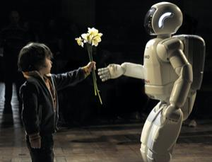
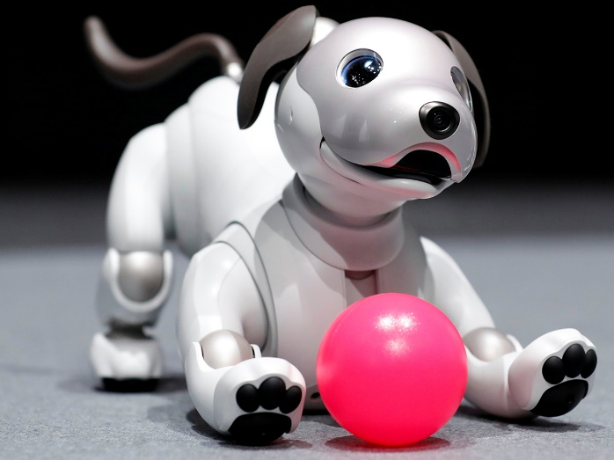
Generalidades
1. Antecedentes
Interacción Humano-Robot (HRI)
Robot Social
ASIMO
AIBO
Fuente: (Honda Motor Co, 2018)
Fuente: (Sony Corporation, 2018)

Slide 7
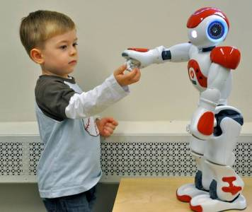
Generalidades
1. Antecedentes
Interacción Humano-Robot (HRI)
Atributos de una interacción
Nivel de autonomía y comportamiento
Intercambio natural de información
Mecanismo de interacción
Adaptación y aprendizaje
Capacidad de cumplir tareas
Fuente: (Brenna & Aude, 2010)

Slide 8
Generalidades
1. Antecedentes
Robótica Persuasiva
Estrategias de Persuasión
Morfología
Decisiones
Comunicación
Influenciar
Interacción
Gestos y Movimientos
Persuasión
Inteligencia

Slide 9
Generalidades
Propuesta
Cámara del Robot NAO
Micrófonos
Y parlantes
Motores, Leds y parlantes
Detección visual
Sistemas de Diálogo
Movimientos y gestos
Reconocimiento Facial
Establecer una comunicación mediante el diálogo
Actividades de entretenimiento

Slide 10
Generalidades
Objetivo General
Desarrollar un conjunto básico de funciones que permitan la interacción humano-robot persuasivo e interactivo con un robot humanoide NAO
Objetivos Específicos
Desarrollar un sistema de interacción entretenida mediante lenguaje natural entre las personas y el robot humanoide NAO.
Usar estrategias de robótica persuasiva para la interacción humano-robot.
Implementar algoritmos de programación que le permita al robot NAO mantener una comunicación en lenguaje natural junto con la expresión corporal.

Slide 11
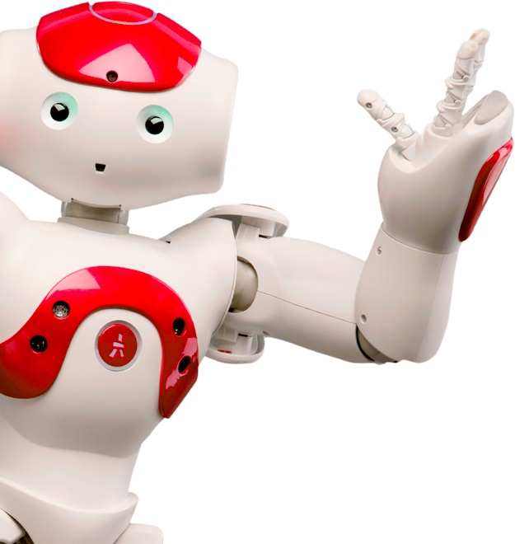
Generalidades
Robot NAO

Slide 12
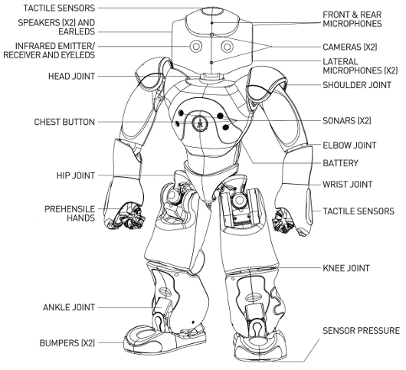
Generalidades
2. Elementos del Robot
Fuente: (Aldebaran Robotics, 2018)

Slide 13
Generalidades
2. Elementos del Robot
Cantidad | Elemento
2 | Cámaras de alta definición
4 | Micrófonos
8 | Sensores de presión
9 | Sensores táctiles
2 | Sensores Ultrasónicos
1 | Acelerómetro
1 | Giroscopio
53 | Leds RGB
2 | Altavoces
Fuente: (Aldebaran Robotics, 2018)

Slide 14
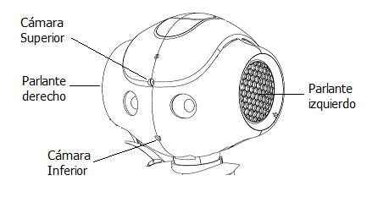
Generalidades
2. Elementos del Robot

Slide 15
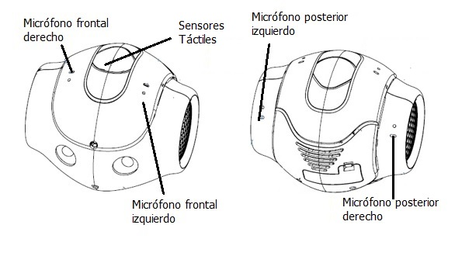
Generalidades
2. Elementos del Robot

Slide 16
Desarrollo
1. Elementos del sistema
Software
Driver
Software principal del robot NAO
Permite su funcionamiento y control
Contiene librerías propias de control
Permite acceder a todos los elementos del robot y módulos creados

Slide 17
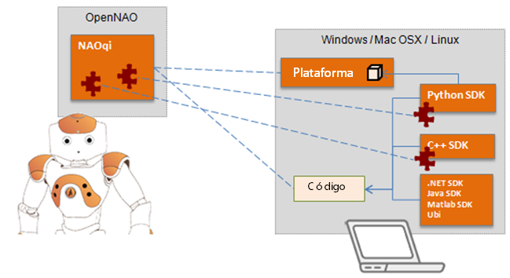
Desarrollo
1. Elementos del sistema
Software
Driver

Slide 18
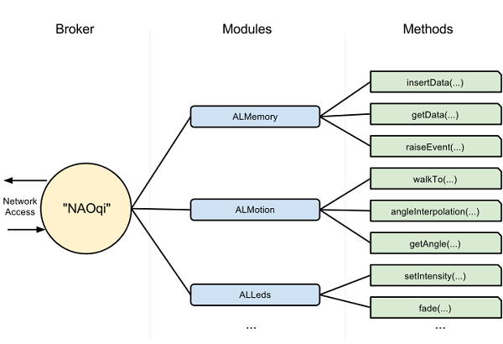
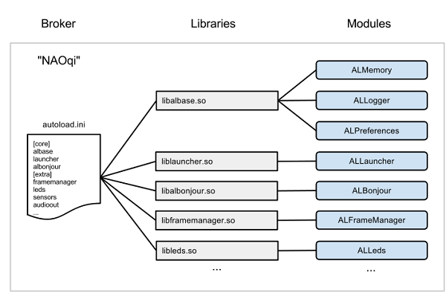
Desarrollo
1. Elementos del sistema
Software
Driver
Fuente: (Aldebaran Robotics, 2018)

Slide 19
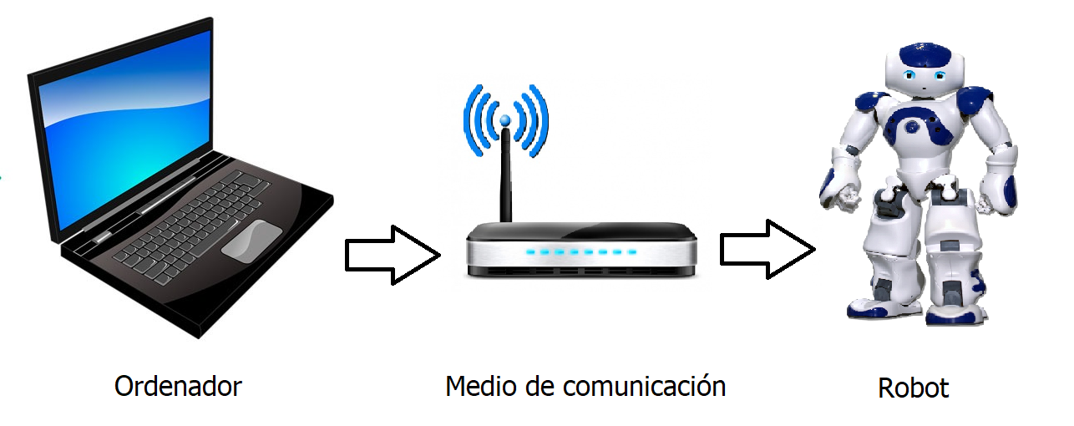
Desarrollo
1. Elementos del sistema
Software
Conexión

Slide 20
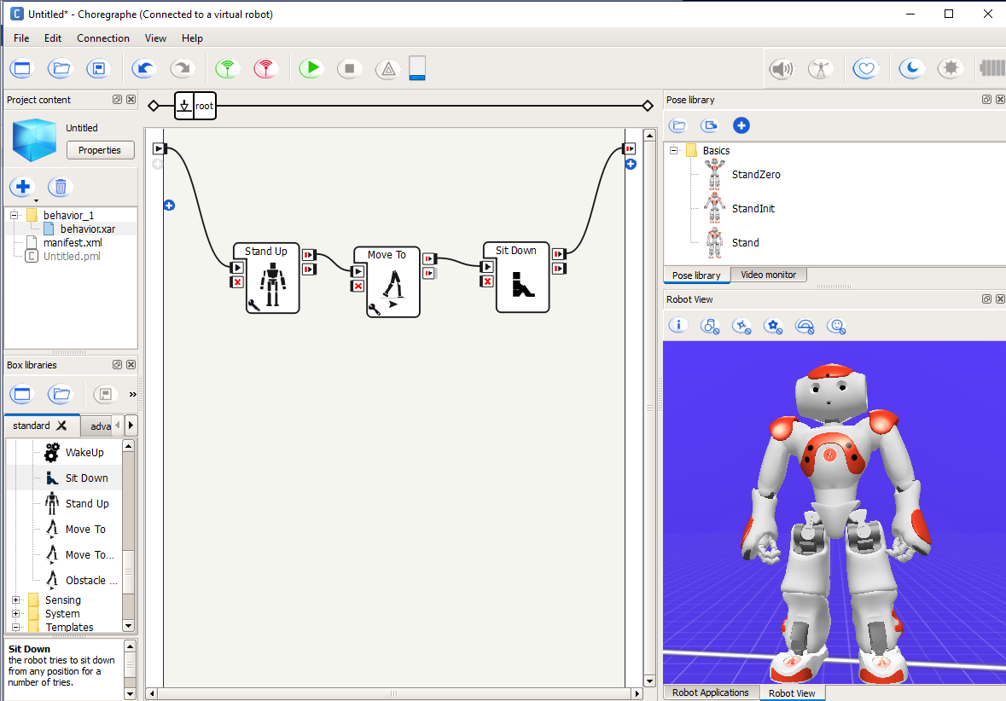
Desarrollo
1. Elementos del sistema
Software
Programación

Slide 21
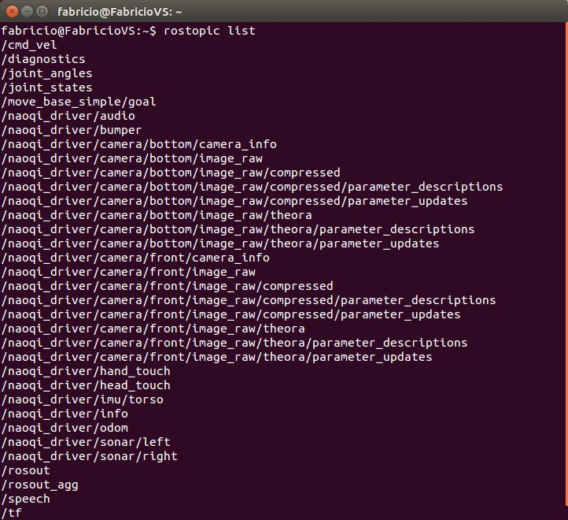
Desarrollo
1. Elementos del sistema
Software
Programación

Slide 22
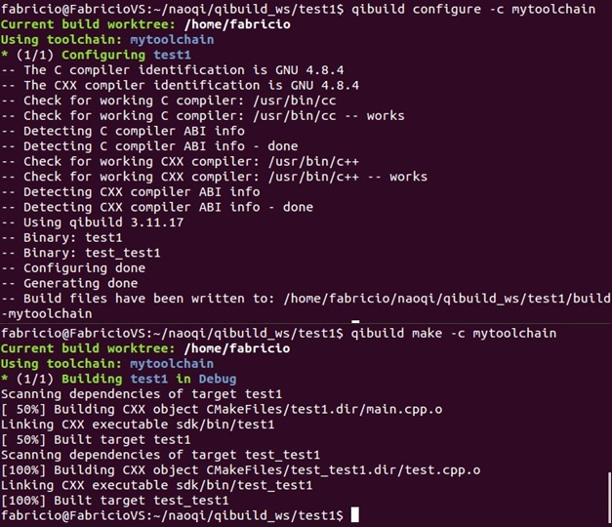
Desarrollo
1. Elementos del sistema
Software
Programación
QIBUILD

Slide 23
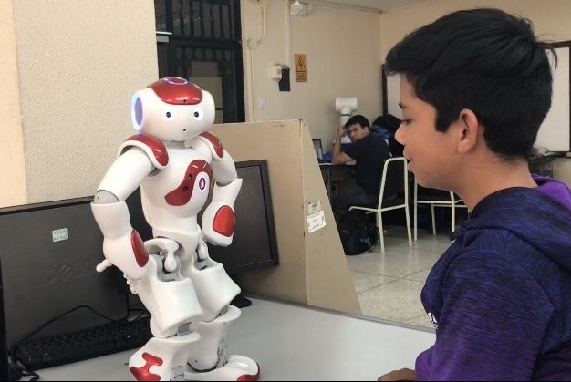
Desarrollo
2. Reconocimiento de personas
Reconocimiento Facial
Mayor interrelación
Confianza al usuario
Ayuda a la Persuasión
Conocimiento

Slide 24
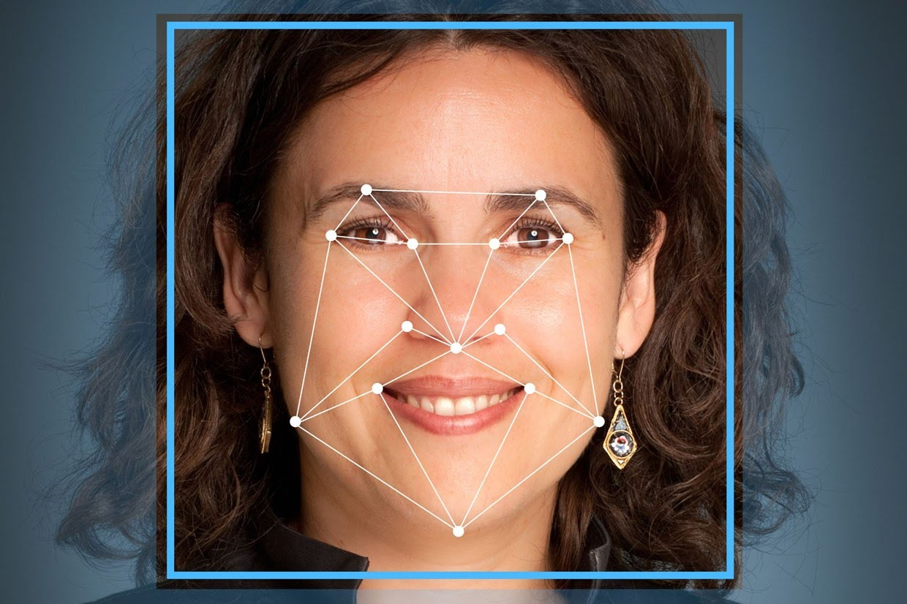
Desarrollo
2. Reconocimiento de personas
Matriz con información del rostro
Matriz Rostro =
[
[Marca_de_tiempo_Segundos, Marca_de_tiempo_Microsegundos] [[[ 0, Alfa, Beta, X, Y] [ Rostro_Id, Puntuación, Etiqueta_rostro, [Puntos_ojo_izq], [Puntos_ojo_der], [Puntos_nariz], [Puntos_boca] ] ] ] Filtro_de_Información], Posición_de_la_cámara_en_relación_al_torso, Posición_de_la_cámara_en_relación_al_robot, Camara_Id
]
Coordenadas angulares de las características faciales
Posición de la nariz, ojos y boca

Slide 25
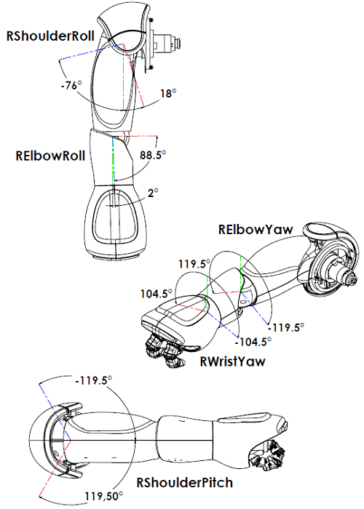
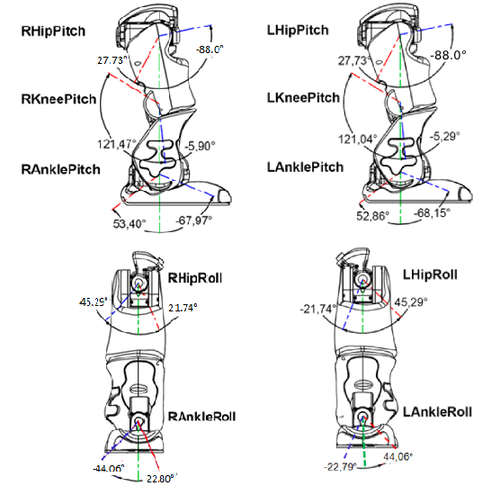
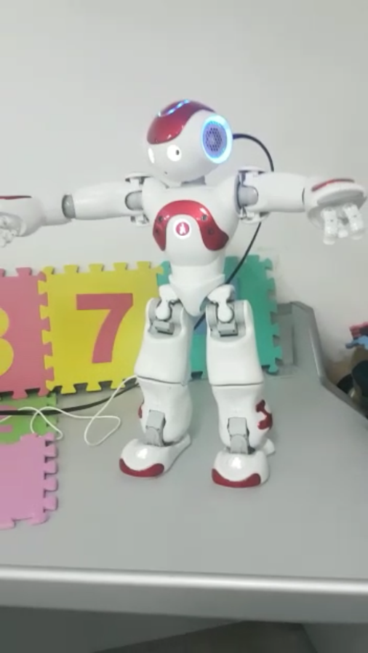
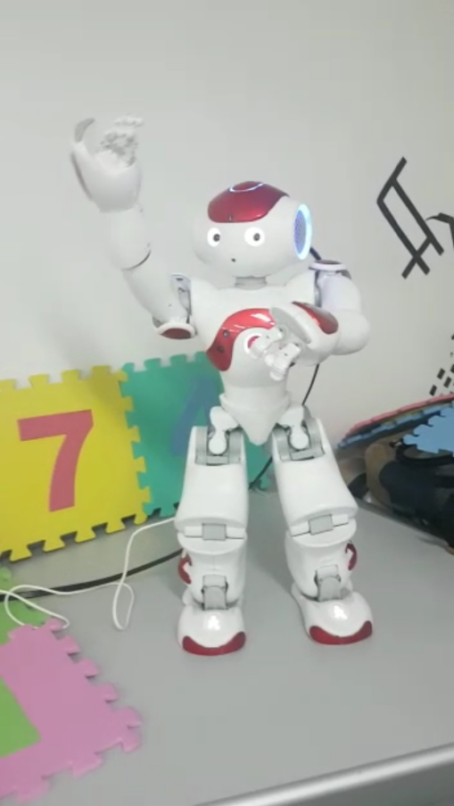
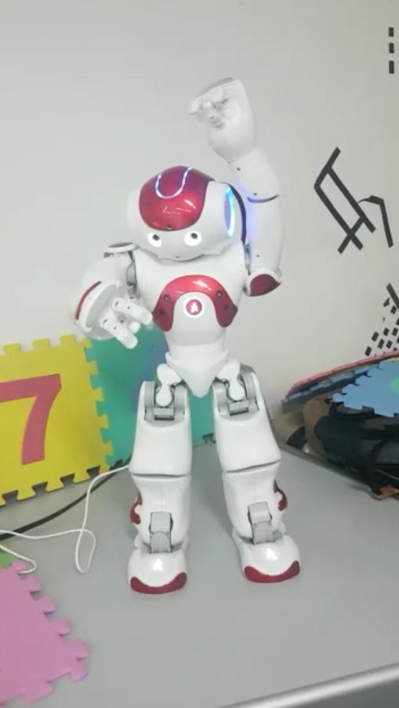
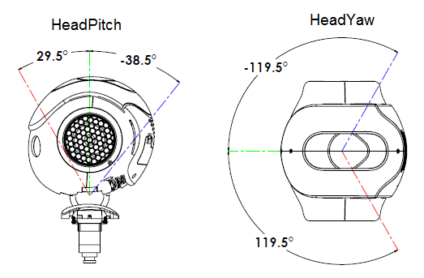
Desarrollo
3. Movimientos
Manipulación de cada motor y articulación
//Arreglo de articulaciones a mover
ALValue pose = ALValue::array("HeadPitch","RShoulderPitch",
"LShoulderPitch","RElbowYaw","RKneePitch);
//Ángulos de cada articulación
angleLists.arraySetSize(10);
angleLists3[0] = AL::ALValue::array(-0.17f, 0.4f, -0.17f, 0.4f);
angleLists3[1] = AL::ALValue::array(-0.8f, -1.22f, -0.8f, -1.22f);
angleLists3[2] = AL::ALValue::array(0.17f, 0.26f, 0.17f, 0.26f);
angleLists3[3] = AL::ALValue::array(1.40f, 0.35, 1.40f, 0.35);
angleLists3[4] = AL::ALValue::array(0.7f, -0.087f, 0.7f, -0.087f);
angleLists3[5] = AL::ALValue::array(-0.35f, 0.13f, -0.35f, 0.13f);
//Tiempos de movimiento
timeLists3.arraySetSize(10);
timeLists3[0] = AL::ALValue::array(1.0f, 1.3f, 1.6f, 1.9f);
timeLists3[1] = AL::ALValue::array(1.0f, 1.3f, 1.6f, 1.9f);
timeLists3[2] = AL::ALValue::array(1.0f, 1.3f, 1.6f, 1.9f);
timeLists3[3] = AL::ALValue::array(1.0f, 1.3f, 1.6f, 1.9f);
timeLists3[4] = AL::ALValue::array(1.0f, 1.3f, 1.6f, 1.9f);
timeLists3[5] = AL::ALValue::array(1.0f, 1.3f, 1.6f, 1.9f);
//Ejecución
motion.angleInterpolation(pose, angleLists3, timeLists3, 1);
Los movimientos se realizan a partir de arreglos
Se debe controlar, la rigidez, la posición y el tiempo

Slide 26
Desarrollo
4. Sistema de Diálogo
Se debe realizar procesos de reconocimiento y comprensión verbal
topic: ~entretenimiento ()
language: spe
u:(hola) Hola como estas?
u1:(bien) me alegra mucho escucharlo
u1:(mal) Tranquilo, te gustaría cantar conmigo?
u2:(si) cantemos algo divertido
u3:(si) $cancion
u3:(no) hoy solo pondré algo divertido
u2:(no) entonces probemos bailando
u3: (si) mírame bailar $baile
u3: (no) levanta esos ánimos
topic: ~entretenimiento ()
language: spe
concept:(saludo) [hola “buenos días” “que tal”]
concept:(actividad) [bailar cantar]
u:(~saludo) ~saludo
u:(te gusta ~actividad) si me encanta ~actividad
topic: ~entretenimiento ()
language: spe
u:(Hola) Hola, es un gusto saludarte
#Regla de usuario
u:(Hola) Hola, es un gusto saludarte
u:(Es hora de dormir) si necesitamos descansar
#Regla de propósito
proposal: Pasaste bien el día de hoy?
u1:(si) Eso es genial, me alegro mucho
u1:(no) Bueno habrá días mejores
USUARIO
ROBOT
REGLA
TEMA
SUBREGLA #1
Gestores de diálogo
LENGUAJE ESPAÑOL
SUBREGLA #2
Se definen reglas, subreglas temas, idiomas, conceptos y variables
SUBREGLA #2

Slide 27
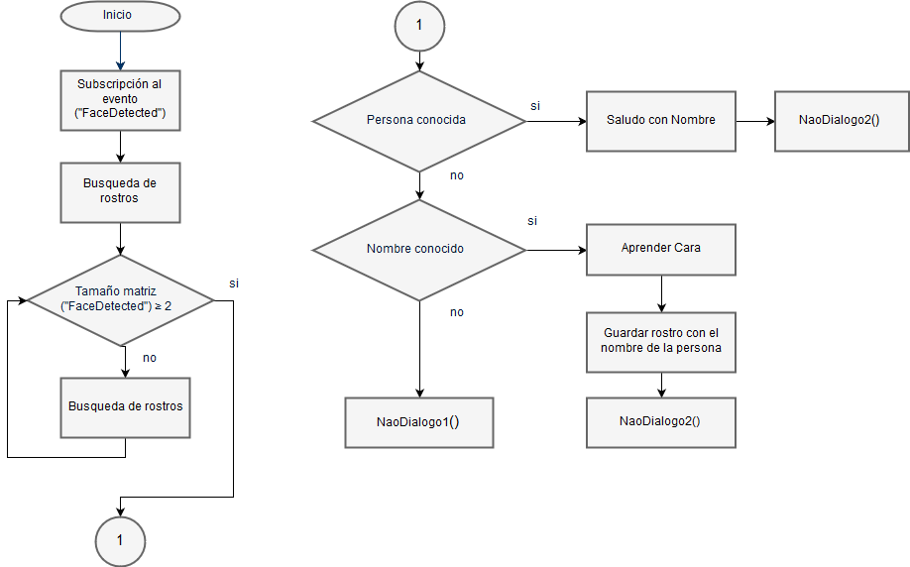
Desarrollo
4. Funcionamiento del Sistema
Reconocimiento Facial

Slide 28
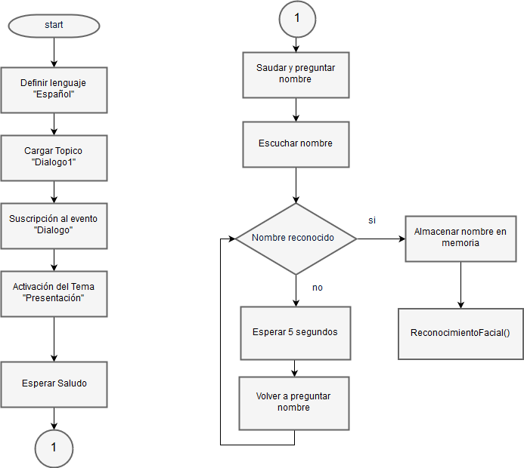
Desarrollo
4. Funcionamiento del Sistema
Dialogo 1

Slide 29
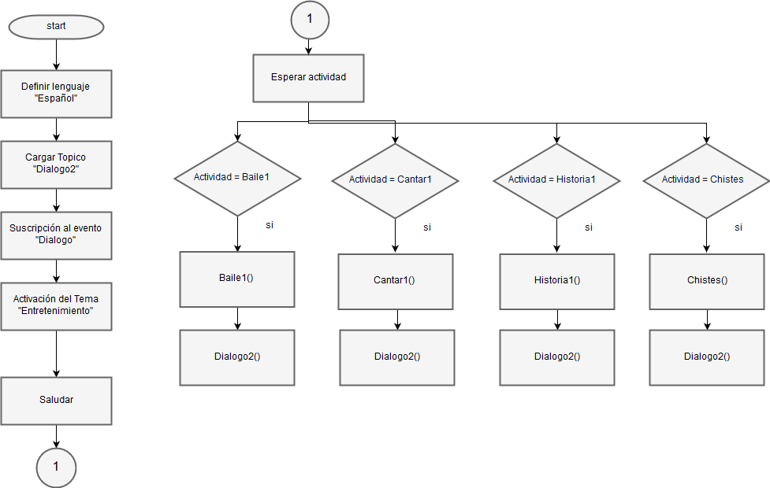
Desarrollo
4. Funcionamiento del Sistema
Dialogo 2

Slide 30
Pruebas Experimentales
1. Pruebas Generales
Las pruebas se desarrollan con el objetivo de conocer el funcionamiento real de las funciones básicas de interacción implementadas sobre el robot humanoide NAO y de esta manera determinar si es posible obtener un robot que sea capaz de interactuar y persuadir a los usuarios para realizar actividades enfocadas al entretenimiento.
Notes:
Las pruebas se desarrollan con el objetivo de conocer el funcionamiento real de las funciones básicas de interacción implementadas sobre el robot humanoide NAO y de esta manera determinar si es posible obtener un robot que sea capaz de interactuar y persuadir a los usuarios para realizar actividades enfocadas al entretenimiento.

Slide 31
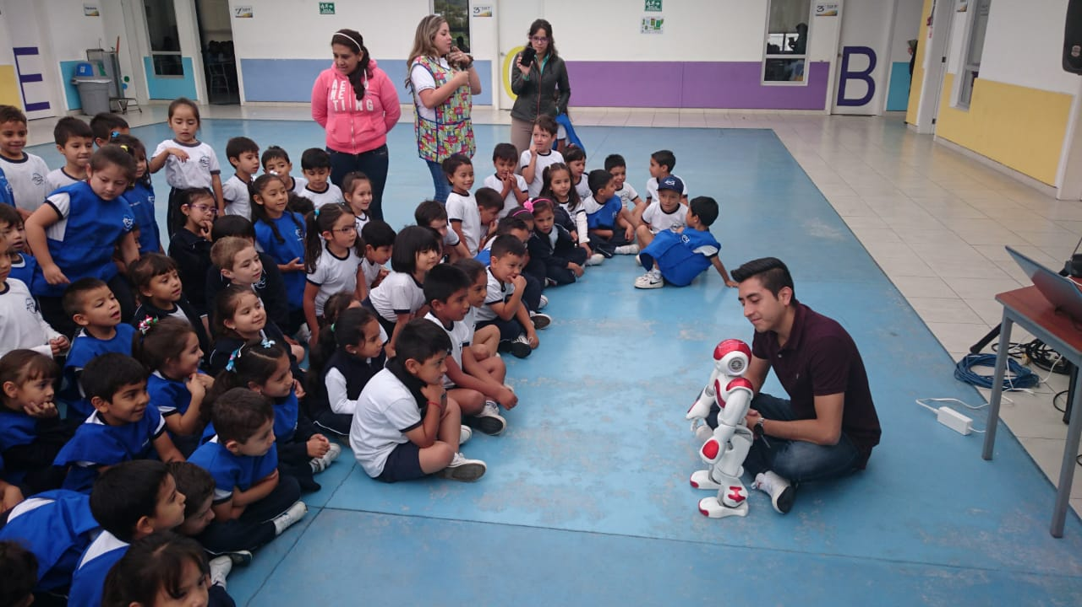
Pruebas Experimentales
1. Pruebas Generales
Las primeras experimentaciones, se las realiza de manera grupal con el objetivo de conocer si las actividades programadas son entretenidas para los usuarios.
Notes:
Las pruebas se desarrollan con el objetivo de conocer el funcionamiento real de las funciones básicas de interacción implementadas sobre el robot humanoide NAO y de esta manera determinar si es posible obtener un robot que sea capaz de interactuar y persuadir a los usuarios para realizar actividades enfocadas al entretenimiento.

Slide 32
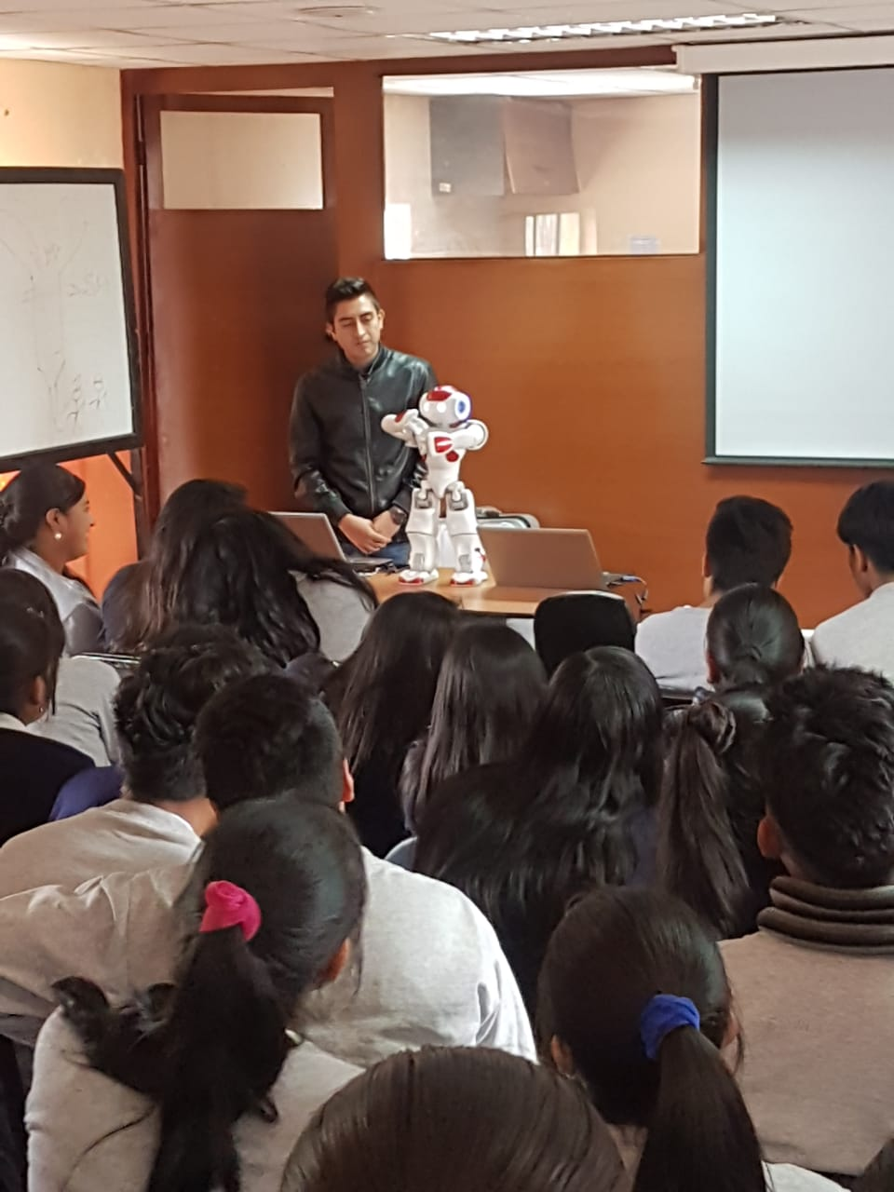
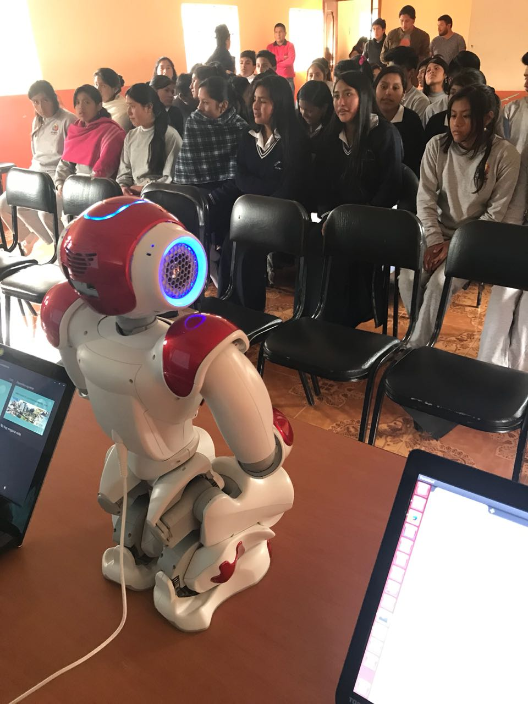
Pruebas Experimentales
1. Pruebas Generales
Las primeras experimentaciones, se las realiza de manera grupal con el objetivo de conocer si las actividades programadas son entretenidas para los usuarios.
Notes:
Las pruebas se desarrollan con el objetivo de conocer el funcionamiento real de las funciones básicas de interacción implementadas sobre el robot humanoide NAO y de esta manera determinar si es posible obtener un robot que sea capaz de interactuar y persuadir a los usuarios para realizar actividades enfocadas al entretenimiento.

Slide 33
Pruebas Experimentales
2. Pruebas Individuales
Para evaluar el desempeño de la propuesta del desarrollo de un sistema básico de robótica de entretenimiento persuasivo la cual se desarrolla en este trabajo, se ha planteado las pruebas experimentales para diferentes grupos de edades para una muestra de 20 usuarios.
Parámetros a evaluar
Entretenimiento
Actividades
Persuasión

Slide 34
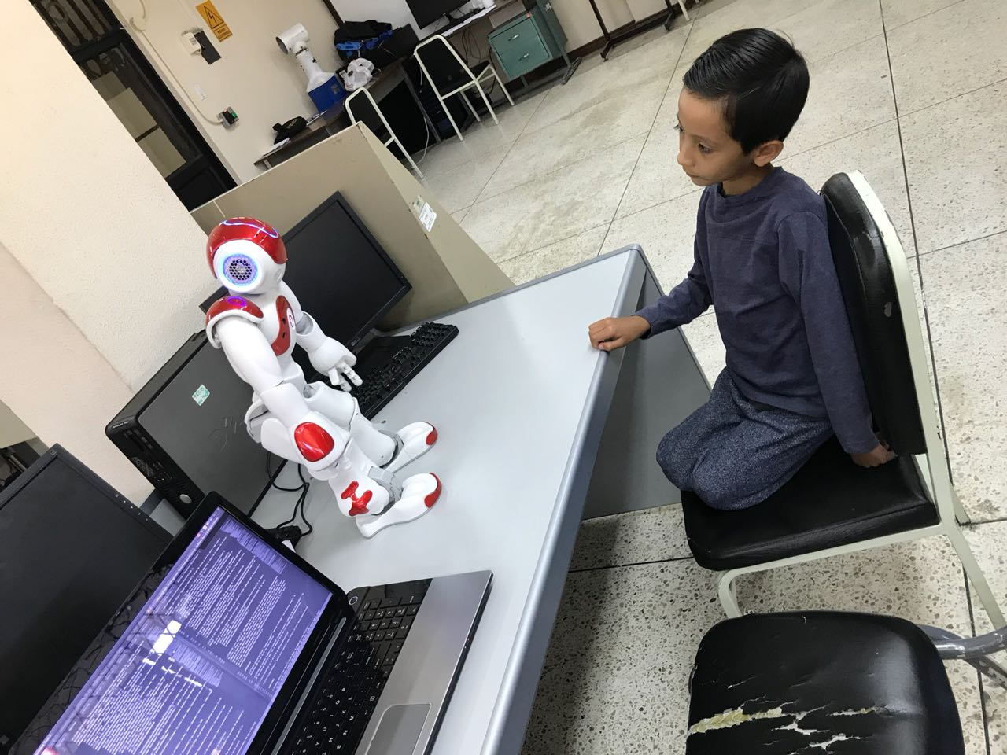
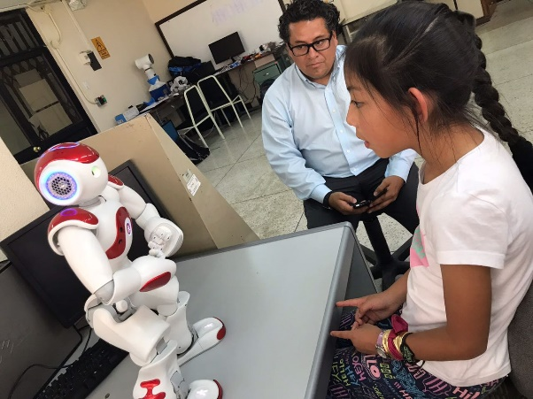
Pruebas Experimentales
2. Pruebas Individuales
Usuarios de prueba
Usuarios de 7 a 12 años

Slide 35
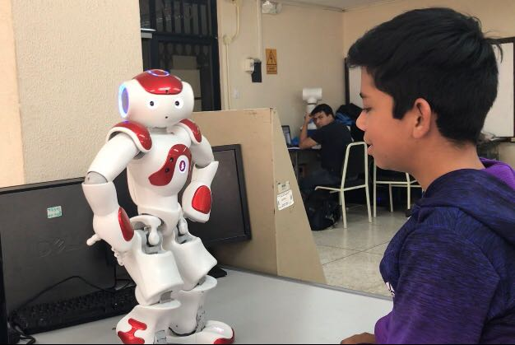
Pruebas Experimentales
2. Pruebas Individuales
Usuarios de prueba
Usuarios de 13 a 19 años

Slide 36
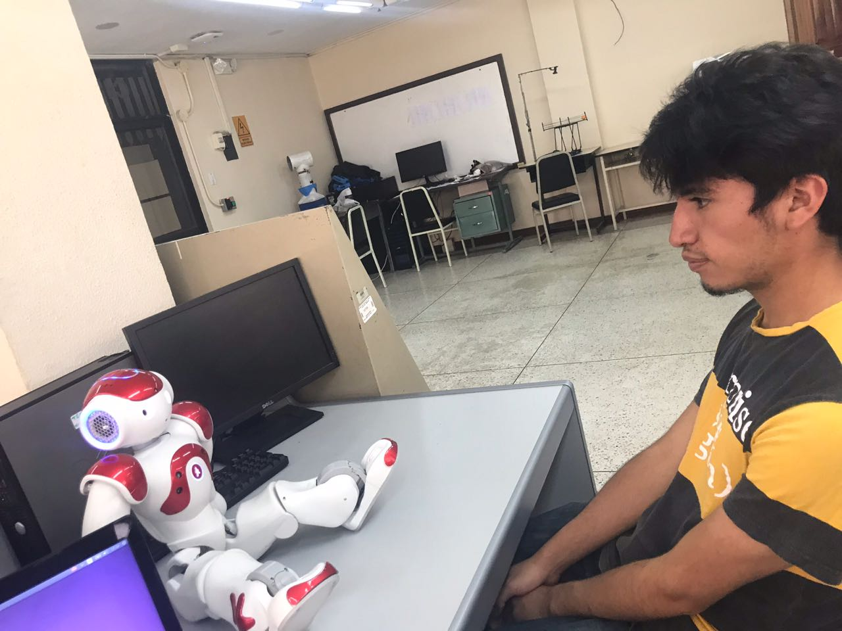
Pruebas Experimentales
2. Pruebas Individuales
Usuarios de prueba
Usuarios de 20 a 29 años

Slide 37
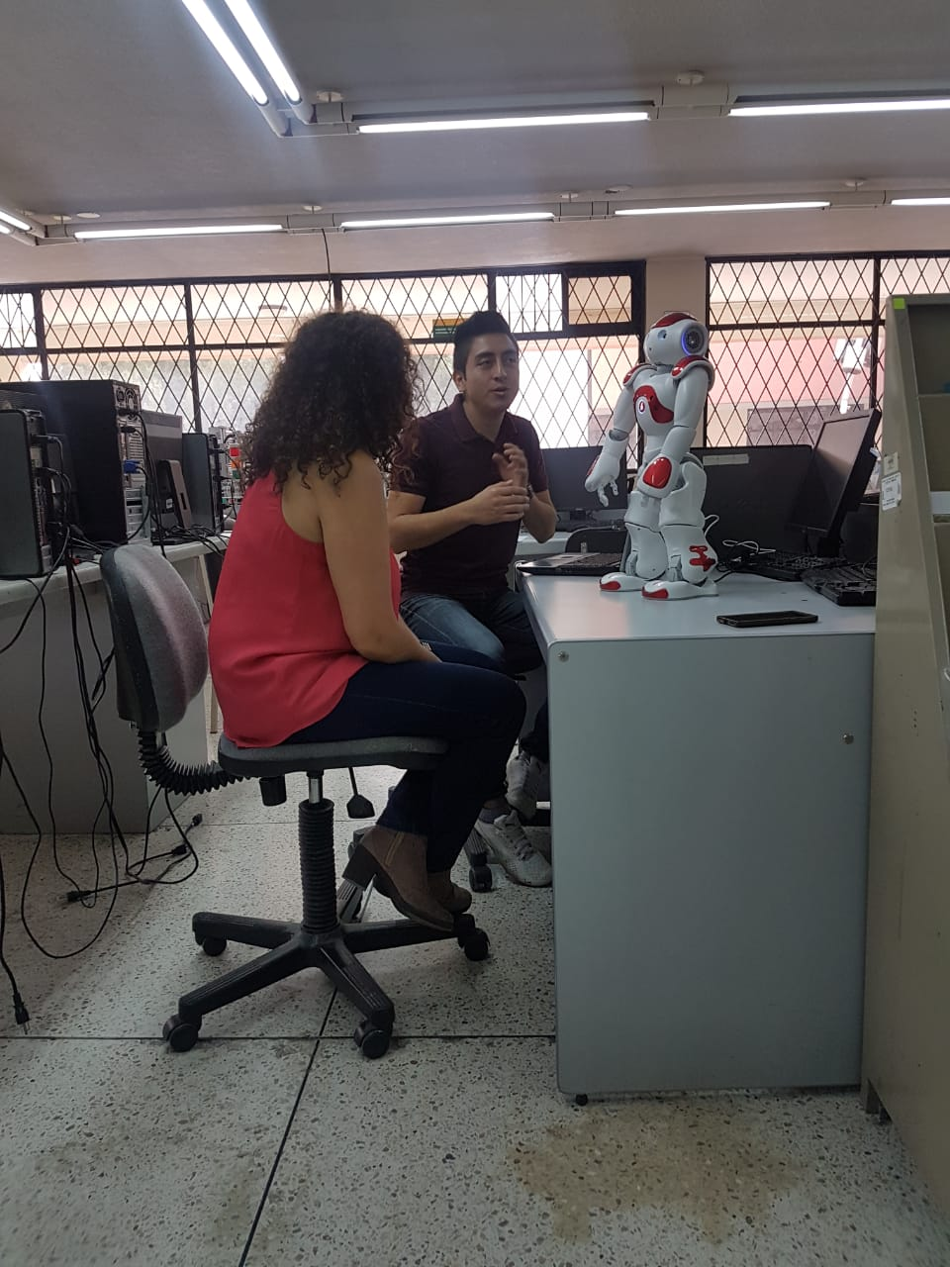
Pruebas Experimentales
2. Pruebas Individuales
Usuarios de prueba
Usuarios de 30 a 59 años

Slide 38
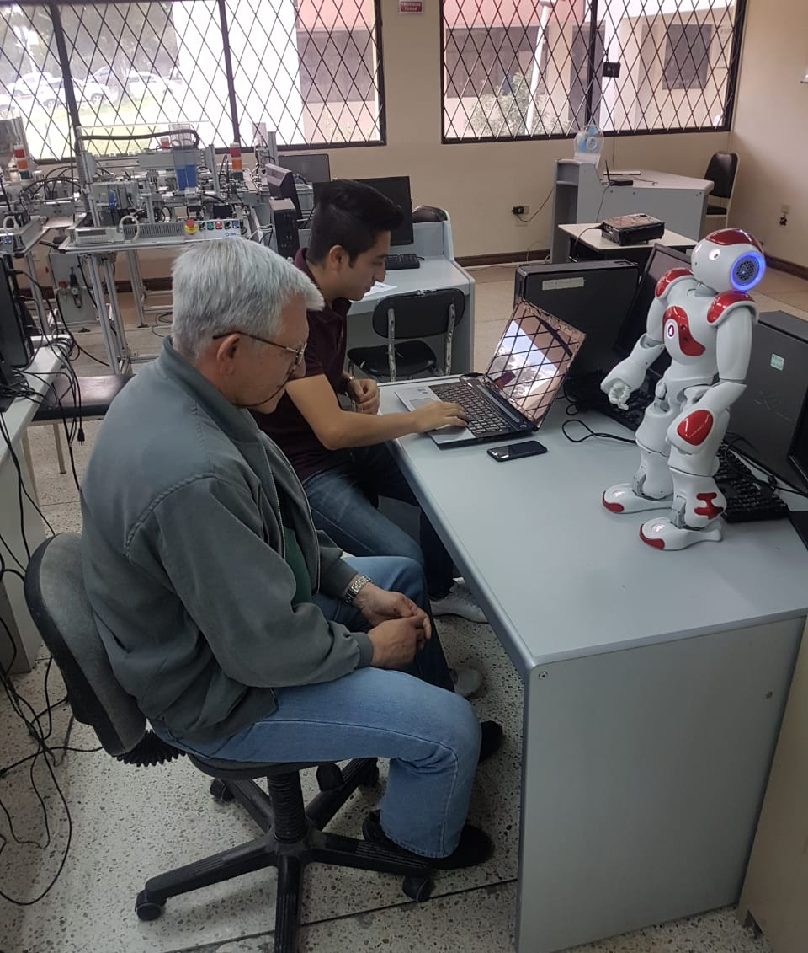
Pruebas Experimentales
2. Pruebas Individuales
Usuarios de prueba
Usuarios de 59 a 80 años

Slide 39
Pruebas Experimentales
2. Pruebas Individuales
Usuarios de prueba
Valoraciones de los parámetros de prueba
Las valoraciones para cada parámetro de prueba se lo realiza en un rango numérico que va de 1 a 5, siendo 1 el valor de la mínima satisfacción y 5 la de máxima
Usuarios de 7 a 12 años
Usuarios de 13 a 19 años
Usuarios de 20 a 29 años
Usuarios de 30 a 59 años
Usuarios de 59 a 80 años
Usuarios de Pruebas | Entretenimiento | Actividades | Persuación
7 a 12 años | 4,25 | 4,0 | 3,0
13 a 19 años | 4,75 | 3,81 | 3,88
20 a 29 años | 5,0 | 3,69 | 4,13
30 a 59 años | 4,75 | 4,38 | 4,25
60 a 80 años | 5,0 | 4,5 | 4,63

Slide 40
Pruebas Experimentales
2. Pruebas Individuales
Usuarios de prueba
Aceptación del parámetro de Entretenimiento
Usuarios de 7 a 12 años
Usuarios de 13 a 19 años
Usuarios de 20 a 29 años
Usuarios de 30 a 59 años
Usuarios de 59 a 80 años

Slide 41
Pruebas Experimentales
2. Pruebas Individuales
Usuarios de prueba
Aceptación del parámetro Actividades
Usuarios de 7 a 12 años
Usuarios de 13 a 19 años
Usuarios de 20 a 29 años
Usuarios de 30 a 59 años
Usuarios de 59 a 80 años

Slide 42
Pruebas Experimentales
2. Pruebas Individuales
Usuarios de prueba
Aceptación del parámetro Persuasión
Usuarios de 7 a 12 años
Usuarios de 13 a 19 años
Usuarios de 20 a 29 años
Usuarios de 30 a 59 años
Usuarios de 59 a 80 años

Slide 43
Conclusiones y Recomendaciones
En la etapa de selección de la plataforma de desarrollo para la programación del robot NAO, se realizó una comparación los sistemas ROS y QIBUILD, destacando las características que contiene cada uno de estos, en relación al tipo de comunicación, compatibilidad, soporte tanto de librerías como de distintos lenguajes de programación, destacando el uso del sistema QIBUILD por sus ventajas que brinda al ser diseñado para trabajar específicamente con este tipo de robots.
Se desarrollaron funciones que permiten realizar una interacción Humano-Robot por medio de una comunicación verbal.
Se implementó estrategias de persuasión mediante el uso de los algoritmos como los de reconocimiento facial, sistemas de diálogo y generando movimientos que permitan tanto, expresar emociones, realizar gestos o señas y también programarlas en una secuencia tal que vayan acorde a las actividades que deben ser ejecutadas por el robot.

Slide 44
Conclusiones y Recomendaciones
Se desarrolló actividades acordes a la temática de entretenimiento planteada en este proyecto, como son: cantar, bailar, contar historias y chistes, los cuales están enfocados en divertir y entretener a los usuarios que interactúen con el robot.
Se diseñó un diálogo tal que permite enlazar las expresiones corporales y gestos diseñados para emular sentimientos y así lograr persuadir al usuario que se encuentra interactuando con el robot, para elegir cualquier actividad que este propone como forma de entretenimiento o influenciándolo para aceptar las opciones que cada actividad posee.
Al momento de realizar la experimentación se observó una clara diferencia entre trabajar con hombres y mujeres, debido a que el sistema de detección del habla, responde mejor ante tonos de voz graves debido a que se facilita su procesamiento.

Slide 45
Conclusiones y Recomendaciones
Se recomienda que el uso del robot para futuras interacciones, se lleven a cabo en ambientes con poco nivel de ruido, debido a que este fenómeno afecta en gran medida a los sistemas de detección y procesamiento de la voz.
Es recomendable que para la programación de los movimientos que se vayan a realizar con el robot, previamente se realicen pruebas en un simulador, con el fin de evitar caídas o movimientos no esperados en el robot real.
Al utilizar el módulo de reconocimiento facial, es recomendable hacerlo bajo ambientes con una buena cantidad de luz, para que los datos del rostro no se vean alterados y tener un óptimo valor de umbral de detección.
Se recomienda el uso del robot en periodos de tiempo cortos, debido a que el uso constante recalienta los motores en las articulaciones, provocando alertas en los sensores de temperatura y enviando alertas que interrumpen las actividades que se estén realizando en ese momento con el robot.

Slide 46
Desarrollo de un sistema básico de robótica de entretenimiento persuasivo basado en el sistema humanoide NAO
REALIZADO POR:
Fabricio Vilatuña
GRACIAS
POR SU
ATENCIÓN

